Slide 1
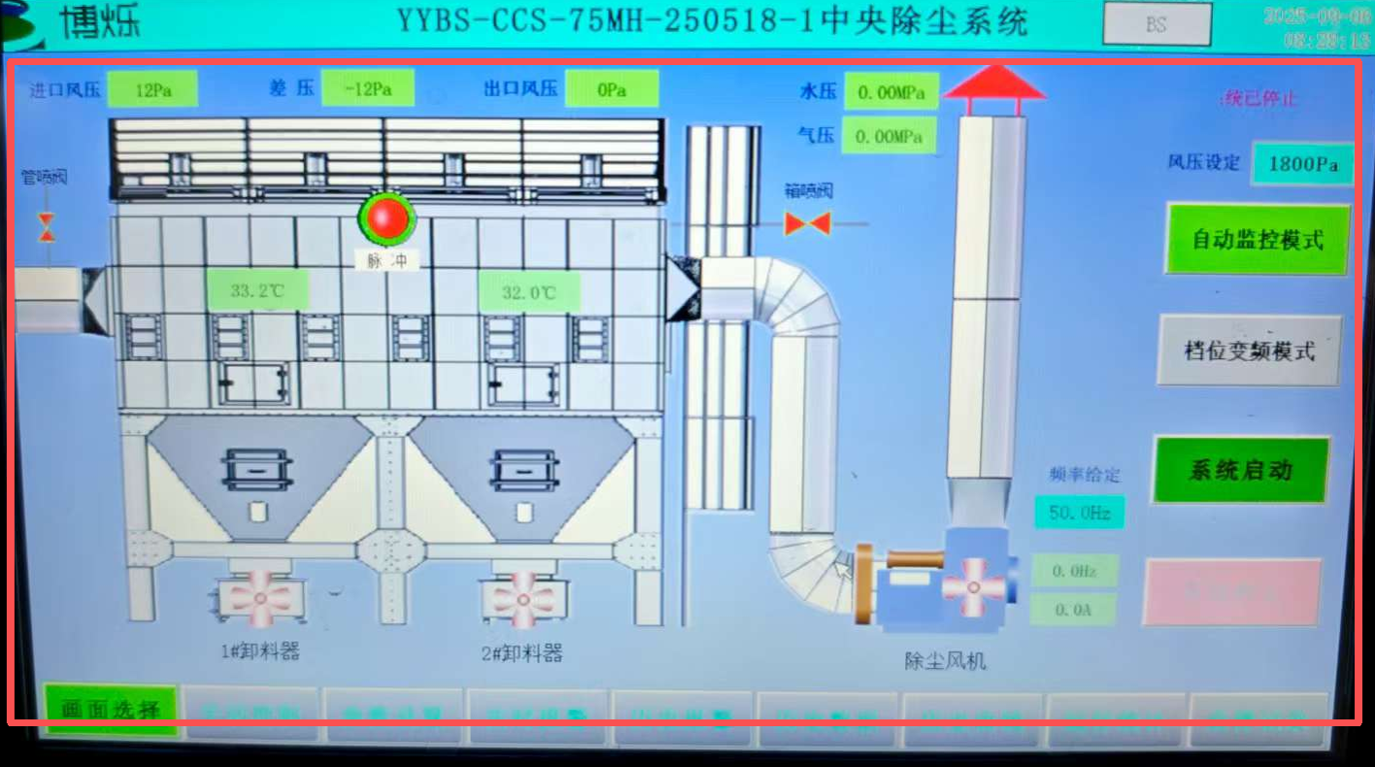
1
3
2
4
9
5
10
12
13
14
6
7
8
15
16
11
17
18
19

Slide 2
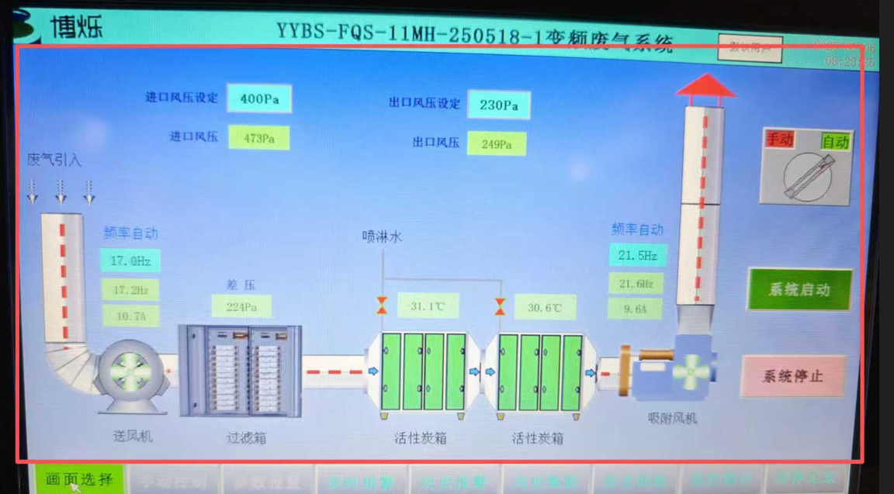
1
2
3
4
14
5
11
6
12
15
8
9
10
13
7
17
18
16

Slide 3
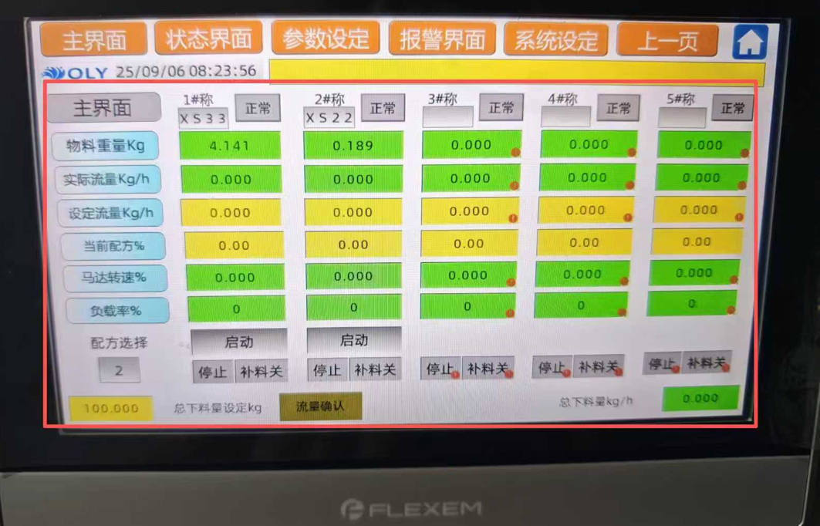
8
9
1
2
3
4
5
6
10
7
11
12
13
14

